Slide 1





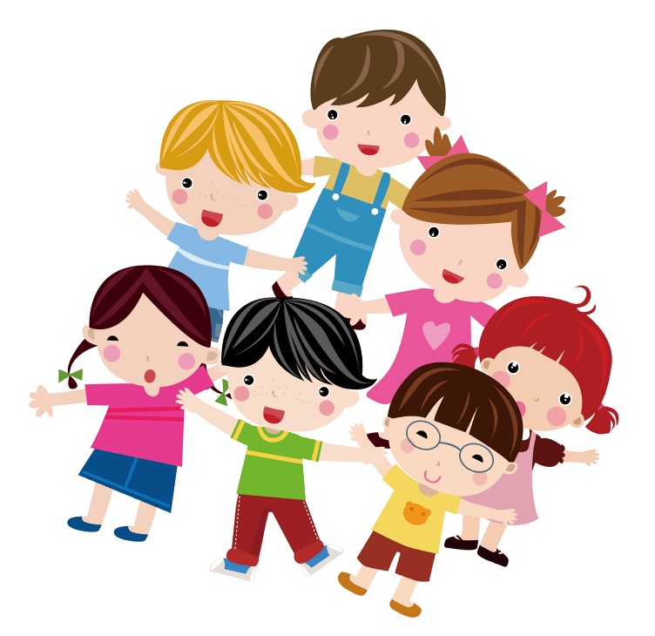

MINI GAME
Nhà thơ tương lai
Notes:
Giáo án được soạn bởi Nhóm 3H1K https://www.facebook.com/groups/1022216625191739

Slide 2



Điền từ thích hợp vào chỗ trống để hoàn thiện khái niệm
về các yếu tố đặc trưng của thể loại thơ
(1). ... là hai biện pháp tu từ được học trong chương trình Ngữ văn lớp 6.
(2). ... là một thể loại thơ mà nhịp ngắt thường là 2/2; 3/1; 1/3.
(3). ... là thể thơ truyền thống của dân tộc mà nhà thơ Đinh Nam Khương đã sử dụng để viết bài thơ Về thăm mẹ.
(4) ... là phương tiện tạo tính nhạc cơ bản của thơ dựa trên sự lặp lại phần vần và âm tiết.
(5) ... gồm các tiếng được sắp xếp thành hàng; có thể giống hoặc khác nhau về độ dài, ngắn.
(6) ... là những điểm ngắt hơi khi đọc một dòng thơ.
(dòng thơ, vần thơ, nhịp thơ, lục bát, thơ bốn chữ, giọng thơ, ẩn dụ, hoán dụ, nhân hóa)
Notes:
Giáo án được soạn bởi Nhóm 3H1K https://www.facebook.com/groups/1022216625191739

Slide 3
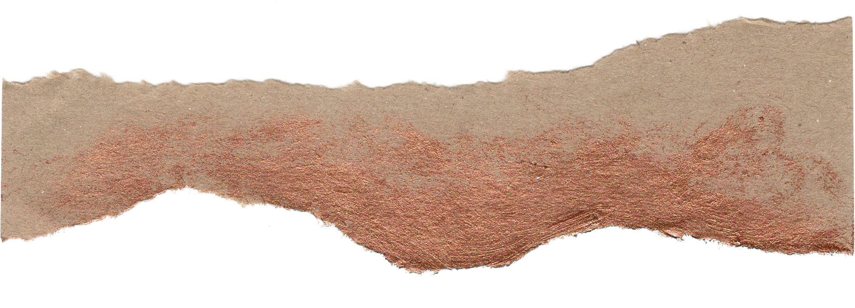


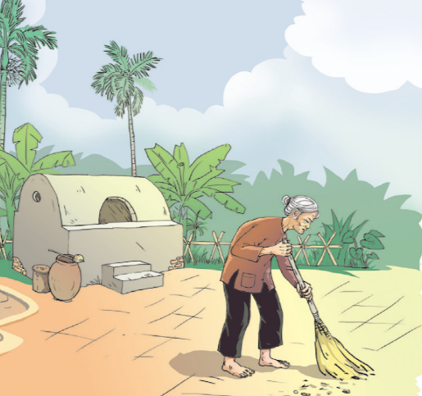


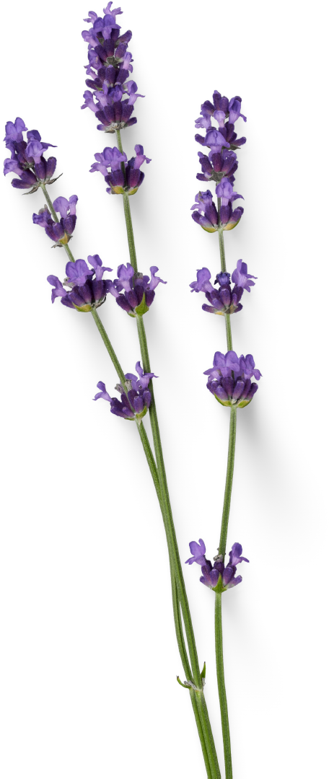


Mẹ - Đỗ Trung Lai
Notes:
Giáo án được soạn bởi Nhóm 3H1K https://www.facebook.com/groups/1022216625191739

Slide 4






Phần I
Đọc và tìm hiểu chung

Slide 5
PHIẾU HỌC TẬP SỐ 1
STT | YÊU CẦU | NỘI DUNG
1 | Bài thơ viết theo thể thơ nào? Vì sao em biết?
2 | Khi đọc hiểu bài thơ bốn chữ, em cần chú ý điều gì?
3 | Chia sẻ những thông tin tìm hiểu được về tác giả bài thơ?

Slide 6
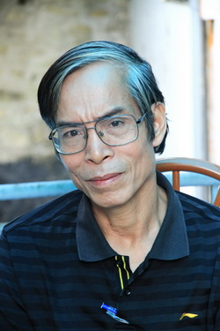
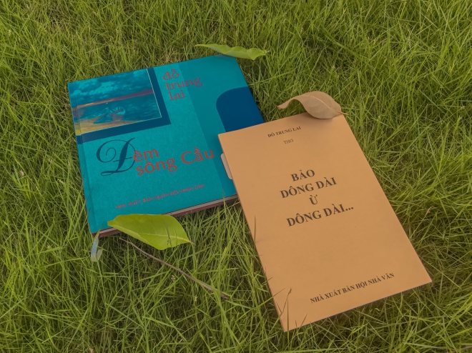
1. Thể thơ bốn chữ
- Thơ bốn chữ là thể thơ trong đó mỗi dòng thơ gồm 4 chữ, thường được ngắt nhịp 2/2, 1/3, 3/1.
- Sử dụng linh hoạt cách gieo vần chân, vần lưng, vần liền, vần cách hay vần hồn hợp.
2. Tác giả
- Nhà thơ, nhà báo Đỗ Trung Lai, sinh năm 1950, quê ở Hà Nội.
- Thơ ông giàu chất trữ tình, đằm thắm, gửi gắm nhiều tâm sự, triết lý nhẹ nhàng, tự nhiên.

Slide 7
3. Văn bản
- Xuất xứ: bài thơ được trích trong “Đêm sông Cầu”, NXB Quân đội nhân dân, Hà Nội năm 2003.
- Bố cục: 2 phần
+ Ba khổ đầu: Hình ảnh mẹ sóng đôi với hình ảnh cau.
+ Hai khổ thơ cuối: Tình cảm của người con với mẹ.

Slide 8
Phần II
Đọc và tìm hiểu chi tiết

Slide 9
PHIẾU HỌC TẬP SỐ 02 TÌM HIỂU CÁC YẾU TỐ ĐẶC TRƯNG
Các yếu tố | Biểu hiện
1. Đề tài
2. Cách gieo vần
3. Ngắt nhịp
4. Nhân vật trữ tình
5. Cảm xúc của nhân vật trữ tình

Slide 10
1. Các yếu tố đặc trưng của bài thơ
Các yếu tố | Biểu hiện
1. Đề tài
2. Cách gieo vần
3. Ngắt nhịp
4. Nhân vật trữ tình
5. Đối tượng để nhân vật trữ tình bộc lộ cảm xúc
Về mẹ
Vần chân: Thẳng/ trắng; già/xa...
Vần lưng: bé/ mẹ...
2/2; 1/3
Người con
Tình yêu thương với mẹ
Notes:
Giáo án được soạn bởi Nhóm 3H1K https://www.facebook.com/groups/1022216625191739

Slide 11
PHIẾU HỌC TẬP SỐ 03 Tìm hiểu hình ảnh “mẹ” và “cau”
Khổ thơ | Tìm từ ngữ nói về “mẹ” | Tìm từ ngữ nói về “cau” | Xác định BPTT, nêu tác dụng
1
2
3
- Nhận xét về: + Cách chọn lựa của tác giả khi đặt hai hình ảnh “mẹ” và “cau” sóng đôi với nhau. + Nhịp thơ, giọng thơ. - Qua đó, tác giả muốn biểu đạt tình cảm xúc nào trong ba khổ đầu?

Slide 12
2. Hình ảnh “mẹ” và “cau”
Khổ thơ | Tìm từ ngữ nói về “mẹ” | Tìm từ ngữ nói về “cau” | Xác định BPTT, nêu tác dụng
1
2
3
- Tương phản: về hình dáng và màu sắc
- Thể hiện tiếng lòng quặn thắt, xót xa của con khi nhận ra thời gian, nỗi vất vả cuộc đời đã hằn lên lưng, trên mái đầu bạc trắng của mẹ.
- Lưng mẹ còng
- đầu bạc trắng
- Cau vẫn thẳng
- ngọn xanh rờn
- Ngày một thấp;
- gần đất
- ngày càng cao;
- gần với trời
Tương phản: nỗi đau đớn khi nhận ra ngày xa mẹ càng gần.
- Ngày con bé (mẹ còn trẻ)
- mẹ ngại to (khi mẹ đã già)
- cau bổ tư
- cau bổ tám
Hình ảnh ẩn dụ nhấn mạnh mẹ đã già, héo hon theo thời gian.
=> Tác giả chọn lựa hình ảnh “mẹ” và “cau” sóng đôi với nhau là một sự sáng tạo mới mẻ và tinh tế; nhịp thơ kết hợp giữa nhịp chẵn và nhịp lẻ, giọng thơ sâu lắng, man mác buồn, góp phần biểu đạt cảm xúc của con khi nhận ra mẹ đã già nua và yếu mòn theo thời gian.
Notes:
Giáo án được soạn bởi Nhóm 3H1K https://www.facebook.com/groups/1022216625191739

Slide 13




PHIẾU HỌC TẬP SỐ 04
Tìm hiểu tình cảm người con dành cho mẹ
Khổ thơ 4
- Xác định, nêu tác dụng của biện pháp tu từ trong hai dòng thơ đầu?
..................................................................................................................
- Em hiểu nghĩa của từ nâng, cụm từ không cầm được như thế nào? Qua đó bộc lộ thái độ, cảm xúc nào của người con?
..................................................................................................................
Khổ thơ 5
- Dòng thơ Sao mẹ ta già? bộc lộ cảm xúc gì?
......................................................................................................................
- Hình ảnh Mây bay về xa gợi cho em liên tưởng gì?
..........................................................
......................................................................................................................

Slide 14
3. Tình cảm người con dành cho mẹ
Một miếng cau khô
Khô gầy như mẹ
Hình ảnh so sánh: Mẹ khô gầy như miếng cau khô, miêu tả dáng vẻ già nua, gầy yếu của mẹ. Gợi cảm xúc bùi ngùi, xúc động
Con nâng trên tay
Không cầm được lệ
Động từ nâng, không cầm được thể hiện cử chỉ nâng niu, quý trọng đồng thời bộc lộ cảm xúc xót xa vỡ òa của người con khi nghĩ về mẹ già.
Câu hỏi tu từ bộc lộ cảm xúc bàng hoàng, thảng thốt như chưa muốn chấp nhận được sự thật là mẹ đã già.
Ngẩng hỏi giời vậy
Sao mẹ ta già
Không một lời đáp
Mây bay về xa
Hình ảnh Mây bay về xa gợi liên tưởng về quy luật tất yếu cuộc sống: cùng với thời gian, mẹ sẽ già - yếu - rời xa con mãi mãi.
Notes:
Giáo án được soạn bởi Nhóm 3H1K https://www.facebook.com/groups/1022216625191739

Slide 15
Phần III
Tổng kết

Slide 16

Hãy khái quát về giá trị nội dung và nghệ thuật của bài thơ. Theo em, thông điệp của bài thơ “Mẹ” là gì?

Slide 17

1. Nội dung
Bài thơ Mẹ khắc họa hình ảnh mẹ trong sự đối sánh với hình ảnh cau, qua đó bộc lộ tình cảm yêu thương, xót xa, ngậm ngùi của người con khi thời gian con xa mẹ đang đến gần. Thông điệp mong muốn tất cả những người con biết ơn, yêu kính, trân trọng mẹ của mình.
2. Nghệ thuật
- Thể thơ bốn chữ. lời thơ giản dị, tự nhiên.
- Sử dụng các biện pháp nghệ thuật so sánh, tương phản, ẩn dụ, câu hỏi tu từ.
- Hình ảnh thơ gần gũi, mang tính hình tượng.
Notes:
Giáo án được soạn bởi Nhóm 3H1K https://www.facebook.com/groups/1022216625191739

Slide 18
3. Cách đọc thơ bốn chữ
- Đọc kỹ văn bản, xác định khổ thơ, vần thơ, nhịp thơ trong văn bản đó.
- Xác định nhân vật trữ tình. Bài thơ viết về ai và viết về điều gì? cảm xúc bộc lộ trong bài thơ.
- Nhận biết, nêu tác dụng của những từ ngữ và biện pháp nghệ thuật trong bài thơ.
- Vận dụng những trải nghiệm trong cuộc sống để đọc hiểu được nội dung, tư tưởng, thông điệp của bài thơ.
- Kết nối ý nghĩa của văn bản để liên hệ với bản thân và cuộc sống.

Slide 19
Phần IV
Luyện tập

Slide 20


Trong số những hình ảnh được tác giả dùng để khắc họa hình tượng người mẹ, em thích nhất hình ảnh nào? Vì sao?

Slide 21
Phần V
Vận dụng

Slide 22

Quan sát người thân trong gia đình của mình qua năm tháng, em thấy họ có những thay đổi như thế nào? Em có cảm xúc gì khi nhận ra những thay đổi ấy?
Notes:
Giáo án được soạn bởi Nhóm 3H1K https://www.facebook.com/groups/1022216625191739

Slide 23




Thank You

